Slide 1
Cathédrale Saint-Jacques de Šibenik
Français – 10ème année

Slide 2
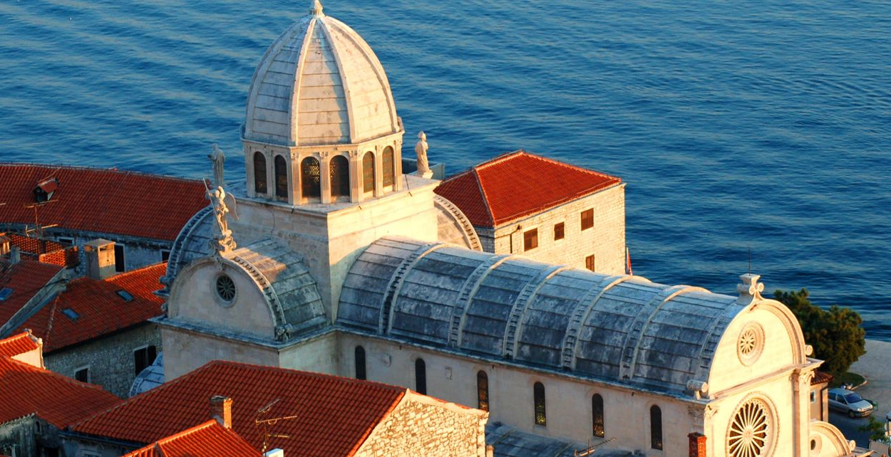
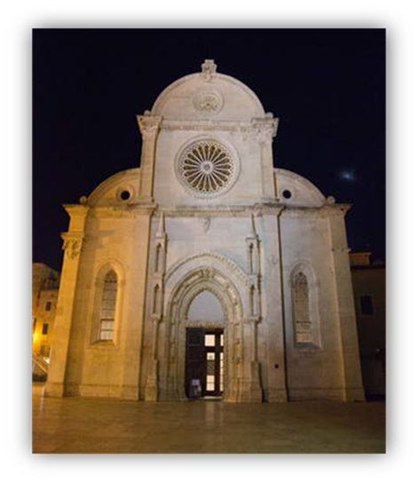
Cathédrale Saint-Jacques de Šibenik
La Cathédrale Saint-Jacques de Šibenik se situe dans la région de Dalmatie, en Croatie.
Cette cathédrale est construite sur la partie sud de la vieille place de la ville de Šibenik, seulement à quelques dizaines de mètres de la mer.
L’idée de la construction de la cathédrale Saint-Jacques date de l’année 1298, quand la ville de Šibenik a devenu le diocèse et la ville.
La construction de la cathédrale a commencé en 1431 et elle n’a pas terminé jusqu’au 1536.

Slide 3
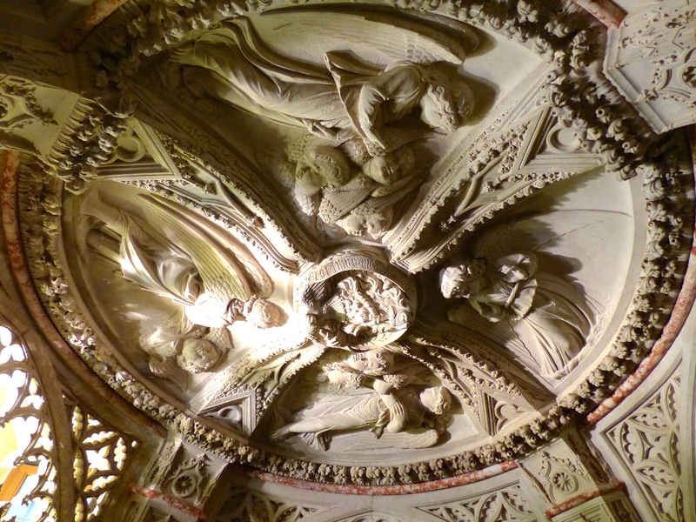
Construction de la cathédrale
La construction du temple a été dirigé par Georgius Mathei Dalmaticus, qui étudiait à Venise et qui était considéré une maître de l’art gothique.
Dalmaticus a changé la conception primaire de l’église, en créant des nefs latérales, le sanctuaire, des apsides ornés de soixante-douze portraits des habitants de la ville de Šibenik de ce temps-là et la sacristie.
La cathédrale est construite plutôt des pierres des carrières croates, connues comme les fameuses pierres de Brac.
Les pièrres étaient apportées des ’îles croates de Korcula, Susak, Brac, Rab et Krk.

Slide 4
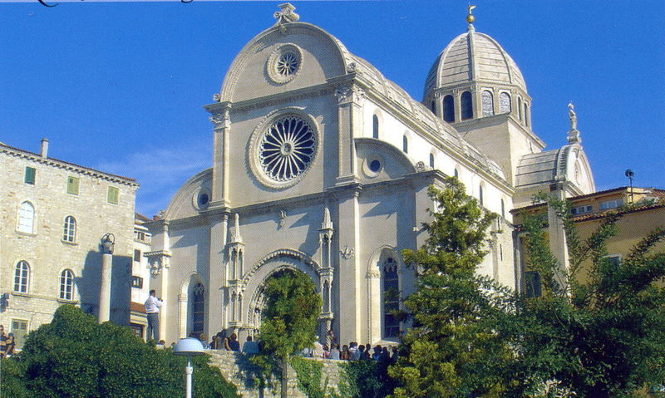
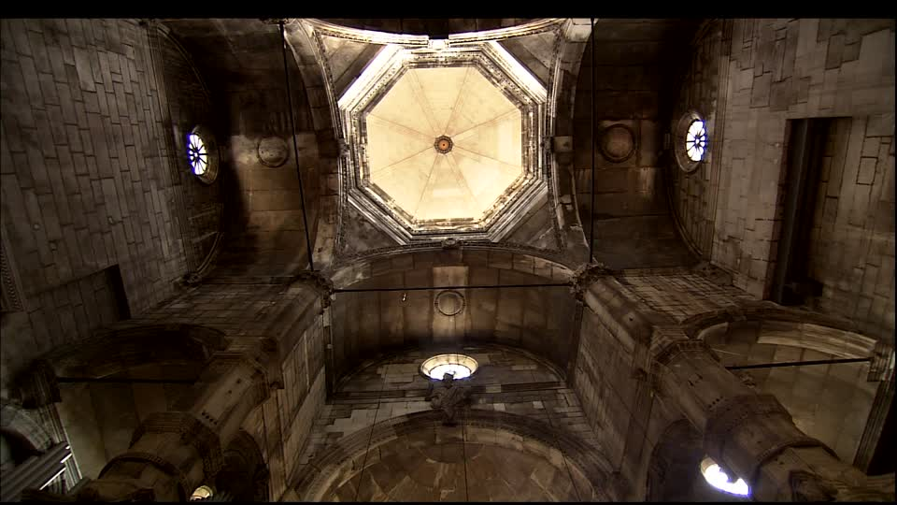
Construction de la cathédrale
Avec Dalmaticus, la cathédrale avait un style entre le gothique et la renaissance.
Après sa mort l’église, a continué avec artiste croate Nikola Firentinac; il a suivi les plans originaux de Dalmaticus pour la cathédrale et il a été responsable pour terminer les nefs latéraux, la coupole et le projet du toit.
Il a été fidèle au style de renaissance; Il a aussi sculpté quelques statues qui décorent la cathédrale.
Après sa mort, en 1505, la construction de la cathédrale était concédée à Bartolomeo et Giacomo de Mestre, qui ont suivi les plans de Nikola.
En 1536, la construction était terminée.

Slide 5
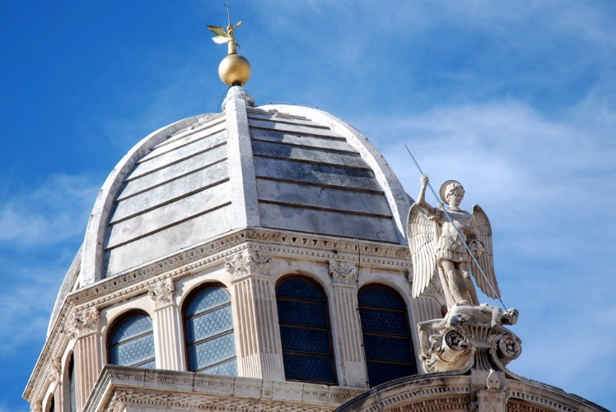
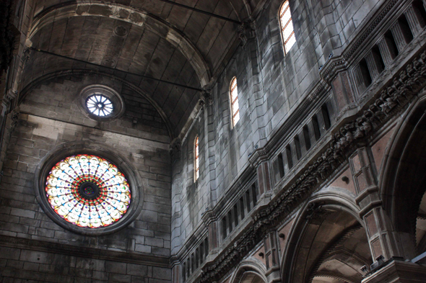
La cathédrale
C’était une cathédrale très différente de ces qu’on trouvait dans d’autres pays de l’Europe à cette époque.
La plus grande différence était la couleur et les décorations utilisées.
La coupole, visible depuis toute la ville, est octogonale et culmine à presque 40 mètres au-dessus du sol.
Le fronton, qui donne sur la mer est très beau.
La porte en bois y est impressionnante.
À l’intérieur, les trois nefs sont plutôt sombres, mais les décorations sont riches : le baptistère sculpté, les escaliers, ou les deux rosaces en vitraux.

Slide 6
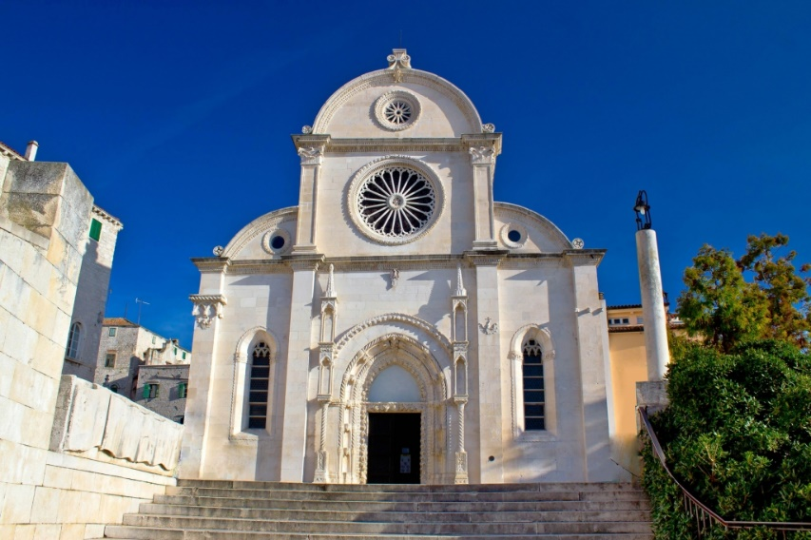
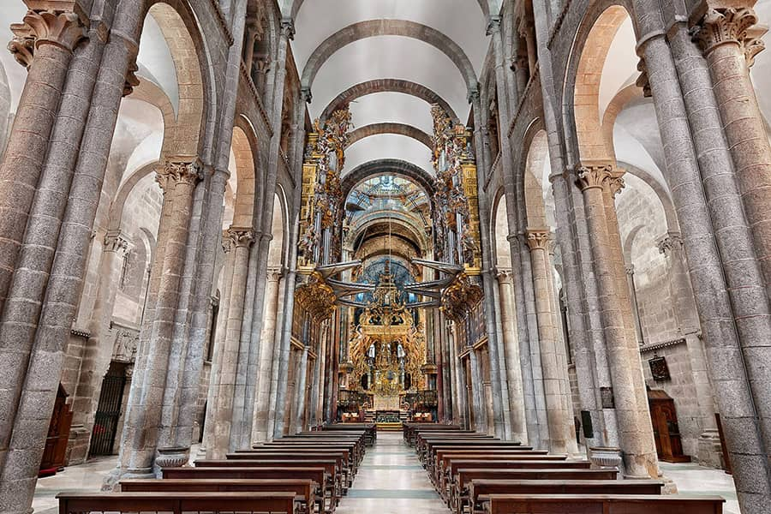
La cathédrale
Des quinze églises que compte la ville, Saint-Jacques est la plus remarquable et porte le nom du saint patron de la ville.
La consécration de la Cathédrale de Saint-Jacques a eu lieu en 1555.
C’est curieux que cette église n’ait pas de tour de cloche.
Pendant le temps, ce monument a eu besoin des œuvres de restauration.
Depuis l’année 2000, cette cathédrale est inscrite par l'UNESCO sur la liste du patrimoine mondial de l'humanité.
Aujourd’hui, on peut visiter la cathédrale et les ruelles adjacentes.

Slide 7
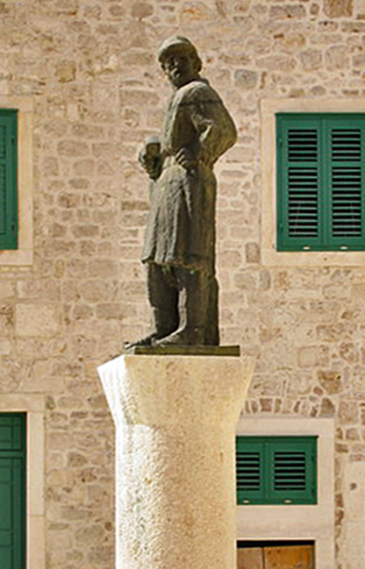
Georgius Mathei Dalmaticus
Georgius Mathei Dalmaticus est probablement né à Zara (aujourd'hui Zadar, en Croatie), qui dépendait alors de la République de Venise.
Il partit encore jeune pour Venise, où il reçut une formation de sculpteur dans l'atelier de Giovanni et Bartolomeo Bon.
Il fut assistant pour les décors de la « Porta della Carta » du Palais des Doges.

Slide 8
Fin
Travail effectué par:
Bruna nº7
Maria Beatriz nº19
10ºK

